Slide 1

ΔΕΔΟΜΕΝΑ 29 ΑΥΓΟΥΣΤΟΥ 2021

Slide 5
ΙΟΥΛΙΟΣ
ΑΥΓ/ΟΣ
Α
Σ
Ο
Ν
Δ
Ι
Φ
Μ
Α
Μ
Ι

Slide 6
ΠΟΡΕΙΑ ΕΞΕΛΙΞΗΣ ΠΑΝΔΗΜΙΑΣ 29/8

Slide 7
ΠΟΡΕΙΑ ΕΞΕΛΙΞΗΣ ΔΙΑΣΩΛΗΝΩΜΕΝΩΝ -ΕΛΛΑΔΑ

Slide 8
ΚΡΟΥΣΜΑΤΑ
ΘΑΝΑΤΟΙ
29 ΑΥΓΟΥΣΤΟΥ
22 ΑΥΓΟΥΣΤΟΥ
 |  |  | Σημερινή | 22 Αυγούστου
ΚΙΝΑ | 106.989 | 4.848 | 4,53% | 4,55%
ΙΤΑΛΙΑ | 4.524.292 | 129.056 | 2,85% | 2,88%
ΕΛΛΑΔΑ | 581.315 | 13.636 | 2,35% | 2,40%
ΓΕΡΜΑΝΙΑ | 3.934.416 | 92.136 | 2,34% | 2,38%
ΙΡΑΝ | 4.926.964 | 106.482 | 2,16% | 2,18%
ΒΕΛΓΙΟ | 1.177.909 | 25.360 | 2,15% | 2,17%
ΚΟΣΜΟΣ | 216.186.697 | 4.498.300 | 2,08% | 2,09%
ΑΓΓΛΙΑ | 6.729.925 | 132.699 | 1,97% | 2,04%
ΙΣΠΑΝΙΑ | 4.831.809 | 84.000 | 1,74% | 1,74%
ΓΑΛΛΙΑ | 6.813.516 | 114.453 | 1,68% | 1,70%
ΗΠΑ | 38.761.786 | 637.259 | 1,64% | 1,67%
ΕΛΒΕΤΙΑ | 770.765 | 10.965 | 1,42% | 1,45%
ΔΕΔΟΜΕΝΑ 29 ΑΥΓΟΥΣΤΟΥ 2021

Slide 9
ΠΟΡΕΙΑ ΕΞΕΛΙΞΗΣ ΠΑΝΔΗΜΙΑΣ 22/8-29/8

Slide 10
ΠΟΡΕΙΑ ΕΞΕΛΙΞΗΣ ΠΑΝΔΗΜΙΑΣ 22/8-29/8
 |  |  |  |  |  | ΚΡΟΥΣΜΑΤΑ
30/5-6/6 | 6/6-13/6 | 13/6-20/6 | 20/6-27/6 | 27/6-4/7 | 4/7-11/7 | 11/7-18/7 | 18/7-25/7 | 25/7-1/8 | 1/8-8/8 | 8/8-15/8 | 15/8-22/8 | 22/8-29/8
16.425 | 11.054 | 9.494 | 4.313 | 5.222 | 7.374 | 17.573 | 25.215 | 37.355 | 46.389 | 44.052 | 44.144 | 39.679
64.269 | 62.354 | 66.418 | 72.606 | 87.077 | 118.632 | 149.813 | 168.169 | 85.778 | 255.210 | 267.092 | 251.293 | 249.850
40.068 | 24.874 | 23.842 | 25.021 | 51.405 | 103.324 | 163.030 | 180.207 | 166.615 | 141.088 | 105.408 | 76.913 | 61.356
30.754 | 46.870 | 71.598 | 87.966 | 162.327 | 211.465 | 299.634 | 287.025 | 188.989 | 214.543 | 199.113 | 226.466 | 206.352
2.991.958 | 2.673.828 | 2.585.688 | 2.566.247 | 2.705.345 | 2.998.589 | 3.601.309 | 3.740.771 | 4.132.913 | 4.496.777 | 4.520.273 | 4.651.011 | 4.457.972
48.867 | 30.168 | 17.814 | 13.121 | 15.228 | 24.841 | 46.934 | 123.749 | 149.188 | 160.565 | 120.363 | 228.990 | 113.264
197 | 202 | 167 | 170 | 148 | 176 | 239 | 307 | 491 | 721 | 697 | 276 | 238
8.337 | 5.295 | 3.409 | 2.563 | 5.059 | 12.845 | 18.503 | 18.607 | 18.988 | 19.285 | 22.933 | 22.061 | 22.129
10.111 | 5.891 | 3.319 | 3.392 | 4.032 | 7.192 | 9.713 | 10.052 | 11.250 | 12.011 | 13.143 | 13.857 | 14.183
103.295 | 100.248 | 81.548 | 82.651 | 93.123 | 133.470 | 224.180 | 361.218 | 547.767 | 763.080 | 915.971 | 1.035.219 | 1.065.625
4.269 | 2.759 | 1.576 | 880 | 827 | 1.609 | 3.033 | 4.692 | 4.937 | 6.363 | 11.407 | 17.386 | 18.004
10.443 | 25.339 | 6.564 | 13.326 | -4.924 | 5.118 | 8.399 | 10.187 | 141.529 | 19.451 | 31.317 | 47.818 | 58.620
ΙΤΑΛΙΑ
ΙΡΑΝ
ΙΣΠΑΝΙΑ
ΑΓΓΛΙΑ
ΚΟΣΜΟΣ
ΓΑΛΛΙΑ
ΚΙΝΑ
ΕΛΛΑΔΑ
ΒΕΛΓΙΟ
ΗΠΑ
ΕΛΒΕΤΙΑ
ΓΕΡΜΑΝΙΑ

Slide 11
ΠΟΡΕΙΑ ΕΞΕΛΙΞΗΣ ΠΑΝΔΗΜΙΑΣ 22/8-29/8
ΘΑΝΑΤΟΙ
30/5-6/6 | 6/6-13/6 | 13/6-20/6 | 20/6-27/6 | 27/6-4/7 | 4/7-11/7 | 11/7-18/7 | 18/7-25/7 | 25/7-1/8 | 1/8-8/8 | 8/8-15/8 | 15/8-22/8 | 22/8-29/8
477 | 453 | 294 | 188 | 179 | 131 | 99 | 75 | 121 | 157 | 212 | 319 | 305
1.124 | 1.035 | 867 | 880 | 947 | 1.067 | 1.302 | 1.639 | 2.196 | 3.019 | 3.813 | 4.210 | 4.444
291 | 305 | 151 | 127 | 132 | 92 | 93 | 125 | 265 | 520 | 464 | 666 | 864
62 | 61 | 80 | 113 | 118 | 194 | 295 | 458 | 531 | 675 | 645 | 689 | 741
187.693 | 73.493 | 65.394 | 57.073 | 54.024 | 54.280 | 58.271 | 70.408 | 64.600 | 71.144 | 68.482 | 69.072 | 68.826
615 | 405 | 346 | 227 | 201 | 197 | 146 | 143 | 255 | 324 | 326 | 767 | 981
0 | 0 | 0 | 0 | 1 | 1 | 0 | 0 | 0 | 0 | 0 | 0 | 0
223 | 145 | 120 | 122 | 73 | 55 | 58 | 48 | 77 | 100 | 116 | 193 | 252
98 | 62 | 51 | 28 | 25 | 13 | 11 | 11 | 21 | 27 | 19 | 33 | 40
3.033 | 2.287 | 2.120 | 2.095 | 1.608 | 1.633 | 1.871 | 1.856 | 2.305 | 3.578 | 4.826 | 6.840 | 8.851
26 | 27 | 9 | 14 | 12 | 4 | 4 | -7 | 0 | 19 | 10 | 17 | 24
803 | 605 | 551 | 371 | 279 | 199 | 130 | 162 | 124 | 134 | 85 | 111 | 151
ΙΤΑΛΙΑ
ΙΡΑΝ
ΙΣΠΑΝΙΑ
ΑΓΓΛΙΑ
ΚΟΣΜΟΣ
ΓΑΛΛΙΑ
ΚΙΝΑ
ΕΛΛΑΔΑ
ΒΕΛΓΙΟ
ΗΠΑ
ΕΛΒΕΤΙΑ
ΓΕΡΜΑΝΙΑ

Slide 12
ΠΟΡΕΙΑ ΕΞΕΛΙΞΗΣ ΠΑΝΔΗΜΙΑΣ ΙΑΝΟΥΑΡΙΟΣ-ΑΥΓΟΥΣΤΟΣ 2021

Slide 13
ΠΟΡΕΙΑ ΕΞΕΛΙΞΗΣ ΠΑΝΔΗΜΙΑΣ ΙΑΝΟΥΑΡΙΟΣ-ΑΥΓΟΥΣΤΟΣ 2021

Slide 14
ΠΟΡΕΙΑ ΕΞΕΛΙΞΗΣ ΠΑΝΔΗΜΙΑΣ 22/8-29/8

Slide 15
ΠΟΡΕΙΑ ΕΞΕΛΙΞΗΣ ΠΑΝΔΗΜΙΑΣ 22/8-29/8

Slide 16
ΠΟΡΕΙΑ ΕΞΕΛΙΞΗΣ ΠΑΝΔΗΜΙΑΣ 22/8-29/8

Slide 17
ΠΟΡΕΙΑ ΕΞΕΛΙΞΗΣ ΠΑΝΔΗΜΙΑΣ 22/8-29/8

Slide 18
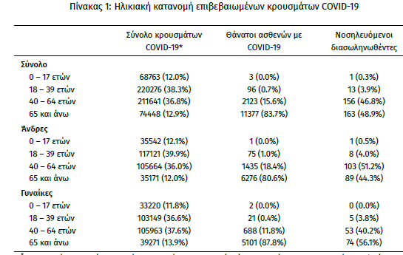
ΠΟΡΕΙΑ ΕΞΕΛΙΞΗΣ ΠΑΝΔΗΜΙΑΣ 22/8-29/8

Slide 19
ΠΟΡΕΙΑ ΕΞΕΛΙΞΗΣ ΠΑΝΔΗΜΙΑΣ 22/8-29/8

Slide 20
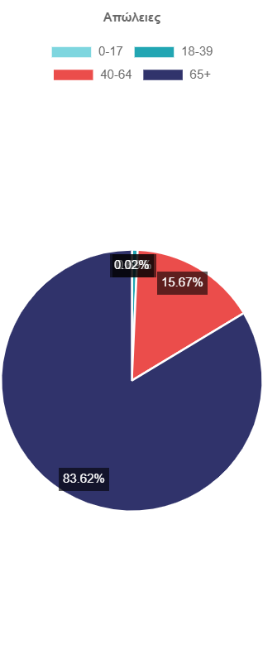
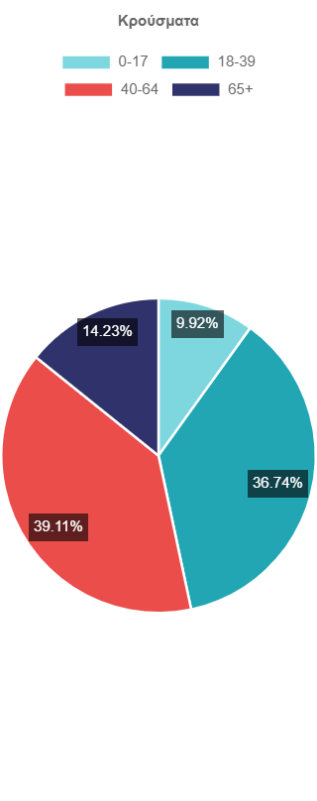
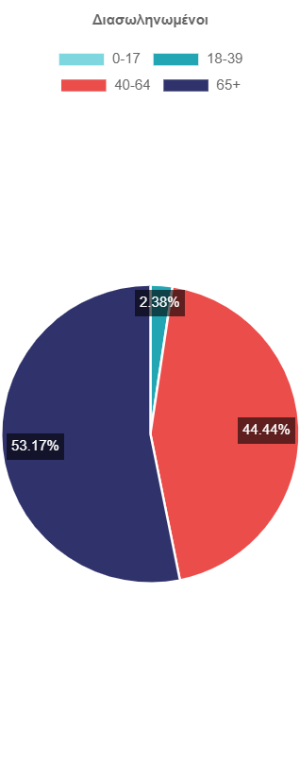
ΠΟΡΕΙΑ ΕΞΕΛΙΞΗΣ ΠΑΝΔΗΜΙΑΣ 22/8-29/8

